Slide 1
МИНИСТЕРСТВО ПРОСВЕЩЕНИЯ РОССИЙСКОЙ ФЕДЕРАЦИИ ФГБУ «ФЕДЕРАЛЬНЫЙ ЦЕНТР ОРГАНИЗАЦИОННО-МЕТОДИЧЕСКОГО ОБЕСПЕЧЕНИЯ ФИЗИЧЕСКОГО ВОСПИТАНИЯ»
О создании региональных ресурсных центров дополнительного образования детей физкультурно-спортивной направленности

Slide 2
Создается в соответствии с Протоколом заседания рабочей группы приоритетного проекта «Доступное дополнительное образование детям» Минобрнауки России от 12 апреля 2017 г.№2 раздел III п.2.
Структурное подразделение
Образовательной организации
ОБРАЗОВАТЕЛЬНАЯ ОРГАНИЗАЦИЯ, ОСУЩЕСТВЛЯЮЩАЯ ОБРАЗОВАТЕЛЬНУЮ ДЕЯТЕЛЬНОСТЬ
РРЦ осуществляет свою деятельность в соответствии с Уставом Образовательной Организации и Положением о РРЦ
Региональный ресурсный
центр развития дополнительного образования физкультурно-спортивной направленности

Slide 3
Механизм создания Регионального ресурсного центра
1
2
Орган исполнительной власти Субъекта, осуществляющий государственное управление в сфере образования
Руководитель образовательной организации реализующей общеобразовательные программы физкультурно-спортивной направленности
Правовой акт:
«О создании на базе образовательной организации………. (наименование организации) Регионального ресурсного центра развития дополнительного образования физкультурно-спортивной направленности»
УТВЕРЖДАЕТ :
- положение о деятельности РРЦ;
руководителя и (или) регламент назначения
- определяет структуру РРЦ;
порядок решения вопросов материально-технического и имущественного содержания;
- основные функции РРЦ;
план мероприятий по созданию и функционированию;
план годовой и перспективный плановой двухлетней деятельности РРЦ.

Slide 4
Цель:
организационно-методическое сопровождение реализации дополнительных общеобразовательных общеразвивающих и предпрофессиональных программ физкультурно-спортивной направленности посредством сетевого взаимодействия образовательных организаций разных типов и видов, а также их социальных партнеров с учётом оптимального использования имеющихся ресурсов.

Slide 5
Развитие кадрового потенциала
Программно-методическое сопровождение
ОСНОВНЫЕ ЗАДАЧИ :
осуществление поддержки
муниципальных организаций дополнительного образования, общеобразовательных организаций, реализующих программы
дополнительного образования физкультурно-спортивной направленности, в том числе иных
организаций и индивидуальных предпринимателей, оказывающих образовательные
услуги физкультурно-спортивной направленности.
Региональный Ресурсный центр
Экспертно-аналитическая сопровождение
Организационно-методическое
сопровождение
диагностическое и мониторинговое сопровождение
Информационная
поддержка
(региональный навигатор)

Slide 6
Региональный ресурсный центр развития дополнительного образования детей физкультурно-спортивной направленности
Основные направления деятельности
Координация сетевого, межрегионального, межведомственного взаимодействия
Реализация Национальных проектов
Программно-методическое сопровождение деятельности организаций дополнительного образования
Создание условий для увеличения охвата детей занимающихся по программам дополнительного образования
Информационная поддержка, трансляция передового опыта работы, эффективных методологий и современных практик
Реализация модели адресной работы с детьми с ограниченными возможностями здоровья, и другими социальными категориями детей
Выявление, развитие и поддержка одарённых спортивно детей

Slide 7
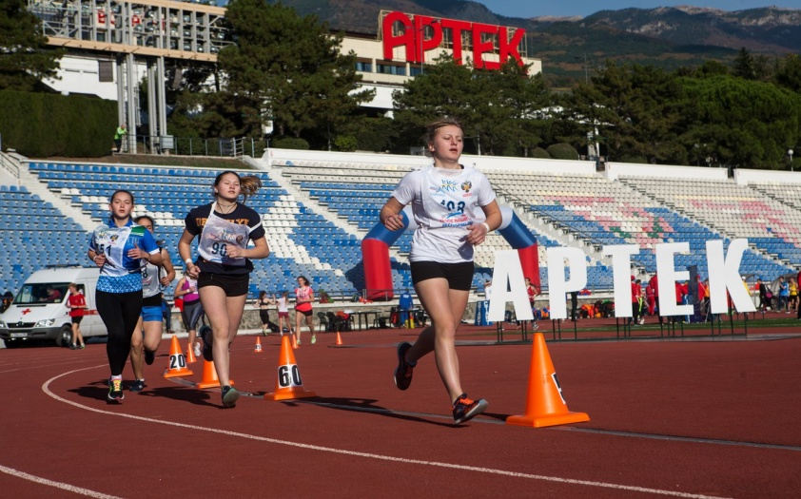
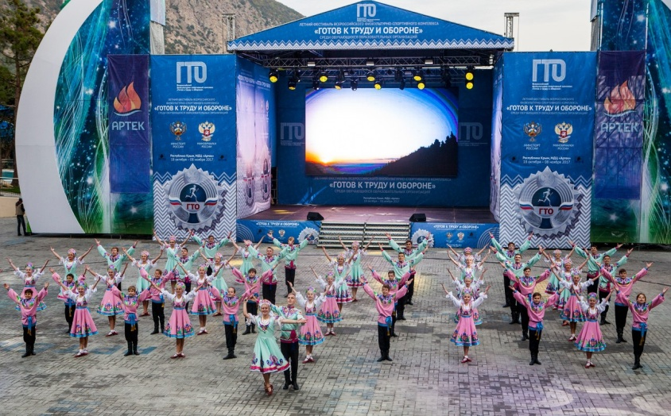
ФЕДЕРАЛЬНЫЙ РЕСУРСНЫЙ ЦЕНТР РАЗВИТИЯ ДОПОЛНИТЕЛЬНОГО ОБРАЗОВАНИЯ ДЕТЕЙ ФИЗКУЛЬТУРНО-СПОРТИВНОЙ НАПРАВЛЕННОСТИ
Региональные (муниципальные) средства массовой информации
Региональные Ресурсные центры координаторы (базовые) организации физкультурно-спортивной направленности (ДЮСШ, ДООЦ, ДЮКФП)
Региональные общественные организации физкультурно-спортивного профиля
Иные социальные партнеры
Муниципальные координаторы (базовые) организации физкультурно-спортивной направленности
Общеобразовательные организации, реализующие дополнительные общеобразовательные программы
организации дополнительного образования физкультурно-спортивной направленности
Иные организации, имеющие спортивные секции, том числе индивидуальные предприниматели

Slide 8
Структура управления дополнительным образованием физкультурно-спортивной направленности Министерства просвещения Российской Федерации
Министерство просвещения Российской Федерации
Департамент государственной политики
в сфере воспитания, дополнительного образования и детского отдыха
ФГБУ «Федеральный центр организационно-методического обеспечения
физического воспитания»
Органы исполнительной власти субъектов РФ, осуществляющие государственное управление в сфере образования
Краевые, областные, республиканские ДЮСШ, СДЮШОР, ДООЦ, ДЮКФП
Федеральный ресурсный центр развития дополнительного образования детей физкультурно-спортивной направленности
Региональные ресурсные центры координаторы (базовая) организация развития дополнительного образования физкультурно-спортивной направленности
Региональные модельные центры
дополнительного образования детей
Муниципальные координаторы(базовые) организации физкультурно-спортивной направленности
Муниципальные опорные центры дополнительного образования
Общеобразовательные организации, реализующие дополнительные образовательные программы в области ФК и С
Организации дополнительного образования физкультурно-спортивной направленности
Иные организации дополнительного образования, имеющие спортивные секции
Общественные организации, частные предприниматели, оказывающие образовательные услуги по программам дополнительного образования, физкультурно-спортивной направленности

Slide 9
Благодарю за внимание !
Сайт: http//фцомофв.рф
Email: fcomofv@mail.ru
Телефон: +7 (495) 360 – 72 – 46; +7 (495) 360 – 84 - 56

